Slide 1
Inatel cas@viva
Informática

Slide 2

Excel
Aula 5: Fórmulas multicondicionais

Slide 3

Fórmulas com mais de uma condição
Nas ultimas aulas, aprendemos sobre algumas fórmulas com condições, como CONT.SE e o SOMA.SE, e se precisarmos de mais de uma condição?

Slide 4
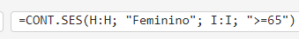
Fórmulas com mais de uma condição
Existem alguns casos onde posso precisar de mais de uma condição, exemplo:
Tenho uma tabela com os dados da população de um determinado bairro, e dessa tabela quero saber quantas MULHERES possuem mais de 65 anos
Nesse caso tenho 2 condições: ser do sexo feminino e possuir mais de 65 anos.

Slide 5
Sintaxe do CONT.SES
O termo grifado em VERMELHO é referente ao intervalo do critério, isso significa, é naquele intervalo de células que o critério “Feminino” será aplicado, ou seja, em uma tabela seria na coluna com o sexo das pessoas.
O termo grifado em VERDE é referente ao critério, que também podemos chamar de condição, nesse caso a condição é: ser do sexo “Feminino”
Os termos grifados em AZUL e AMARELO são, respectivamente, o intervalo do critério 2, e o critério 2, e funcionam exatamente igual o critério 1 e seu intervalo.

Slide 6
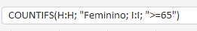
CONT.SES ou COUNTIFS
Na versão do Excel em inglês usamos o COUNTIFS e em português o CONT.SES, mas fique tranquilo, os dois fazem a mesma coisa!
Mas se atente para a versão do excel que você está usando para utilizar a sintaxe correta!

Slide 7
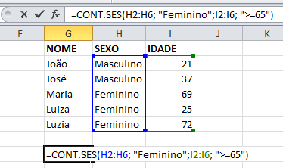
EXEMPLO:

Slide 8
SOMASES
Na última aula trabalhamos com o “SOMASE”, hoje iremos trabalhar o “SOMASES”, basicamente ele funciona como o “SOMASE” porém com 2 ou mais condições e não apenas uma.
Exemplo:
Temos uma planilha de dados com os dados dos funcionários de uma determinada empresa, queremos saber quanto a empresa está gastando com os funcionários de alto cargo, para fazer isso, a empresa quer saber qual a soma do salário dos funcionários que ganham mais de 10 mil e trabalham menos de 6hs por dia.

Slide 9
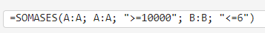
Sintaxe SOMASES
O termo grifado em VERMELHO é referente ao intervalo da soma, os valores nesse intervalo serão somados caso os critérios sejam atendidos (Nesse caso a coluna A seria a coluna com o salário dos funcionários).
O termo grifado em AMARELO é referente ao intervalo do critério 1, isso significa, é naquele intervalo de células que o critério ser maior ou igual a 10 mil será aplicado (Coluna do salário dos funcionários).
O termo grifado em VERDE é referente ao critério 1, que também podemos chamar de condição, nesse caso a condição é: ter um salário maior ou igual (>=) que 10 mil.
Os termos grifados em AZUL e ROXO são, respectivamente, o intervalo do critério 2, e o critério 2, e funcionam exatamente igual o critério 1 e seu intervalo.

Slide 10
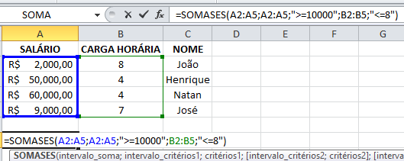
EXEMPLO:

Slide 11
MÉDIASES
A função MÉDIASES retorna a média ARITMÉTICA do intervalo de células selecionado se essas células atenderem os critérios (condições).
Exemplo:
Tenho a nota de todos os projeto finais dos alunos cas@viva, porém quero calcular apenas a média das meninas da turma A2, logo usaria a função MEDIASES.

Slide 12
MÉDIASES
Nesse caso tenho 2 critérios: ser do sexo feminino e ser da turma A2.
Intervalo da média: É o intervalo de células com as notas dos alunos
Intervalo critério 1: É o intervalo de células onde está o sexo dos alunos. (Exemplo: A2:A14)
Critério 1: Nessa situação, um dos critérios é ser do sexo feminino. “Feminino”.
Intervalo critério 2: É o intervalo de células onde estão as turmas dos alunos. (Exemplo: B2:B14)
Critério 2: Nessa situação, um dos critérios é ser da turma A2. “A2”.

Slide 13
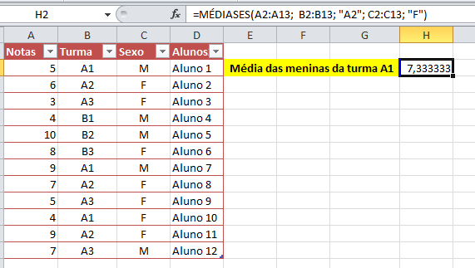
EXEMPLO

Slide 14

DÚVIDAS

Slide 15
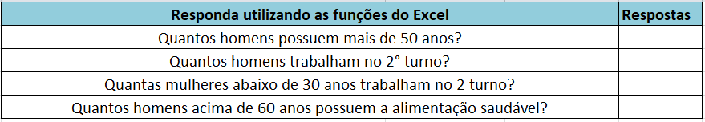
Exercícios
Extraia os dados da planilha disponibilizada e responda as questões no local para respostas:

Slide 16
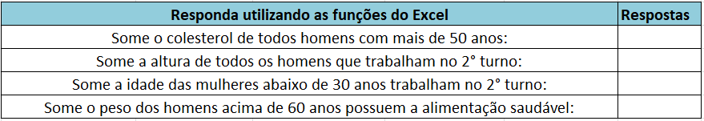
EXERCÍCIOS
Extraia os dados da planilha disponibilizada e responda as questões no local para respostas:

Slide 17
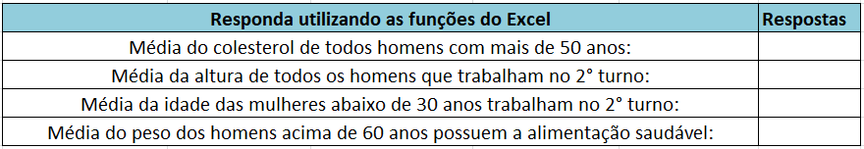
EXERCÍCIOS
Agora, aproveitando os 2 resultados de cada exercício, conseguimos calcular as médias dessa população:

Slide 18


